Slide 1
RUSNLP MAP
Кураторы:
Амир Бакаров,
Андрей Кутузов,
Ирина Никишина
Участники:
Анна Сафарян,
Пётр Фильченков,
Вэйцзя Янь

Slide 2
О чём этот проект
RusNLP_MAP - это поисковик по статьям, опубликованным на российских NLP-конференциях: Диалог, AIST, AINL
Вопросы, на которые может ответить RusNLP:
Какие есть публикации в российском NLP, похожие на уже известную мне статью?
Что публиковали в 2008 году компьютерные лингвисты из МГУ?
Представляли ли в 2015 году на конференции AINL какие-либо исследования, связанные с перифразированием?

Slide 3

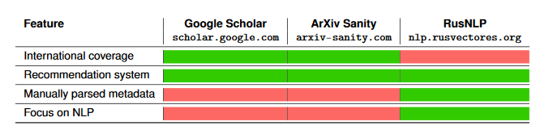
Похожие проекты

Slide 4
Что уже есть
Сайт https://nlp.rusvectores.org/ru/
2 публикации по проекту на Диалоге и Аисте:
Bakarov A, Kutuzov A., Nikishina I. Russian computational linguistics: topical structure in 2007-2017 conference papers // Dialogue-2018
Nikishina I., Bakarov A., Kutuzov A. RusNLP: Semantic search engine for Russian NLP conference papers // AIST-2018
Датасет, содержащий:
около 2 000 статей
500 ст. на английском, остальные – на русском
во всех статьях размечены метаданные: авторы, аффилиации, аннотации и т.д.
Векторизация через TF-IDF

Slide 5
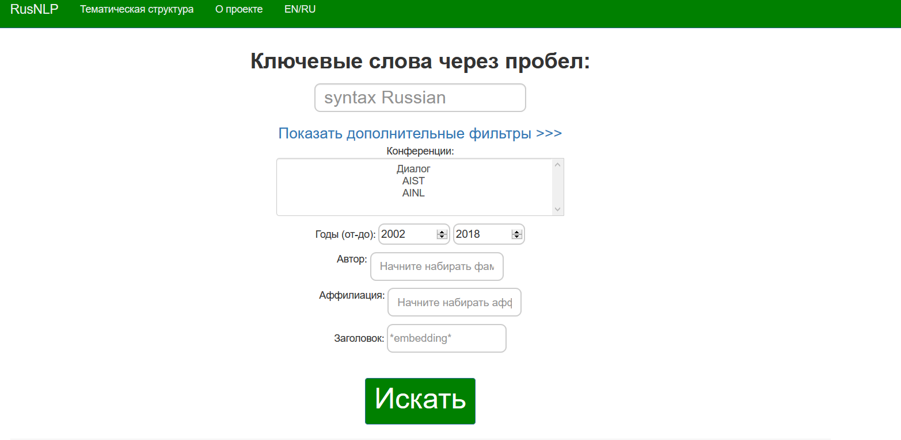

Slide 6
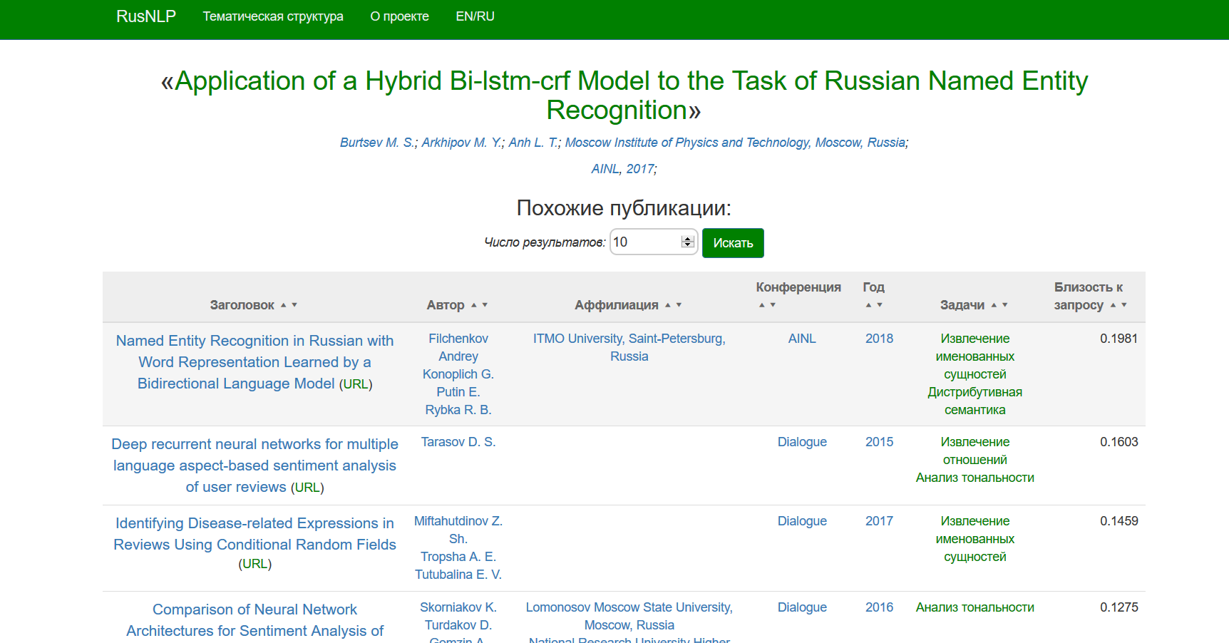

Slide 7
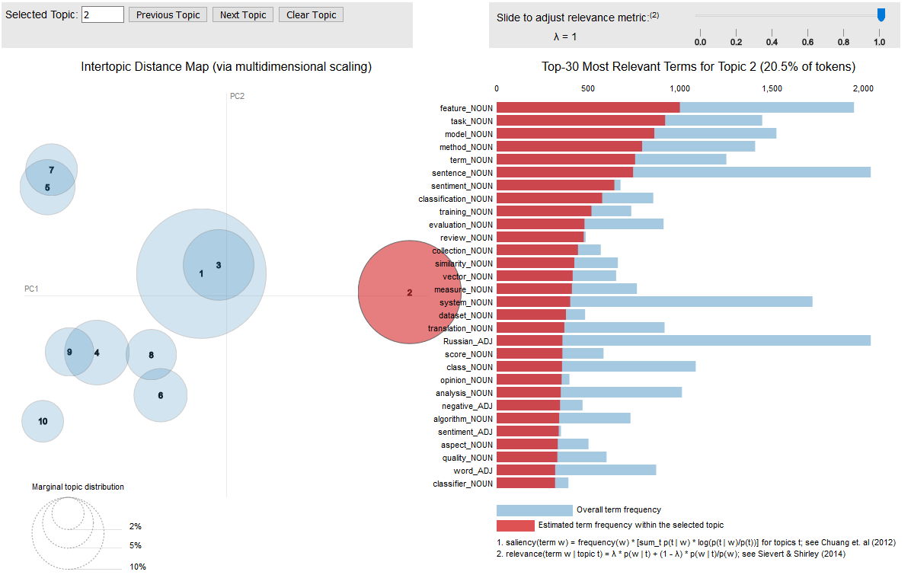

Slide 8
Что еще может быть
Данные
Веб-интерфейс
извлечение информации из новых статей
структурирование базы данных
автоматизированное извлечение данных из xml, pdf
Мультиязычность
RusNLP Map
кросс-языковой поиск по статьям
предложение похожих статей на другом языке
Академическая полиция
Сети
выявление двойных публикаций и плагиата на основании косинусной близости
составление графа цитирований
выявление academic communities

Slide 9
Что мы будем делать
Одновременный поиск по статьям на английском и русском
Предложение статей на другом языке в числе похожих
Учёт статей на обоих языках при построении тематической структуры
Статья по результатам работы

Slide 10
Ближайшие Задачи
Разметить свежие статьи
Разобраться в существующих способах векторного представления текстов
Изучить способы проецирования кросс-языковых эмбеддингов в одно пространство
Оценить эти методы на тестовом заднии (рус. и англ. википедия )
Выбрать лучший подход и применить предобученную модель к нашим данным
Реализовать поиск семантически близких статей на разных языках

Slide 11
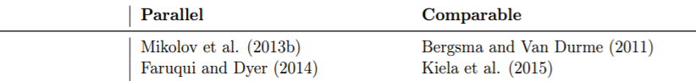


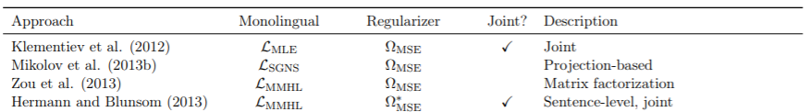
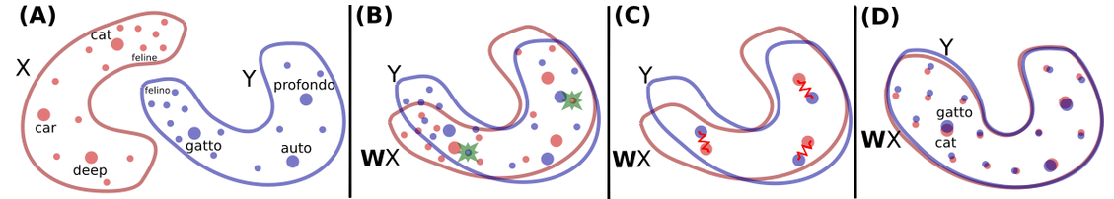
На что мы ориентируемся
Обзорная статья: Ruder S., Vulić I., Søgaard A. A Survey Of Cross-lingual Word Embedding Models. Journal of Artificial Intelligence Research 65 (2019) 569-631 (https://arxiv.org/abs/1706.04902)
Реализация Facebook Research: MUSE: Multilingual Unsupervised and Supervised Embeddings (https://github.com/facebookresearch/MUSE)

Slide 12
Трудности и риски
Сложно разобраться в теме практически с нуля
Необходимо устанавливать соотвествия между англоязычными и русскоязычными именами и из вариантами (Анастасия Бонч-Осмоловская = Бонч-Осмоловская А. А. = Bonch-Osmolovskaya A. A. = Anastasia Bonch-Osmolovskaya)

Slide 13
Финальная статья
Публикация на одной из обработанных конференций:
Обзор подходов к кросс-языковым эмбеддингам
Архитектура кросс-языкового поиска
Тематическая структура текстов русскоязычного NLP-сообщества с учетом добавленных статей
Планы на будущее

Slide 14
Спасибо за внимание!

